Slide 1
模拟与数字电路 Analog and Digital Circuits
17_时序逻辑电路(4)
（课外）

Slide 2
主要内容
数码管动态显示
按键/开关去抖动
数字系统结构
时序二进制乘法器
寄存器组
Notes:
2

Slide 3
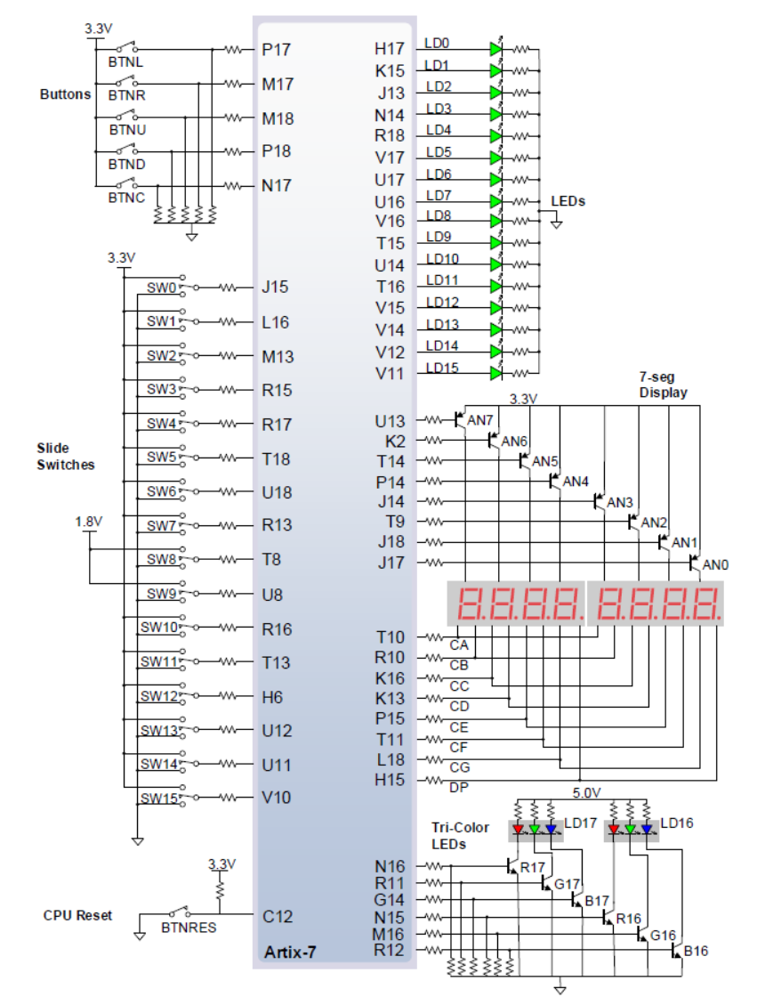
Nexys-4基本输入/输出
开关/按键
BTN按下为1
SW拨到上为1
LED指示灯
LD=1时点亮
7段数码管
AN=0使能相应数位
CA~CG：字形码，
0显示相应段(共阳极)
3色LED
R/G/B=1时点亮

Slide 4
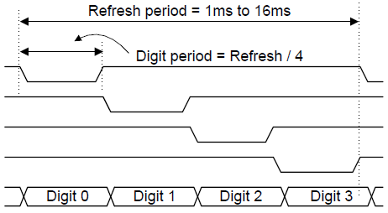
数码管动态显示
分频器
8
4位7段
数码
显示
接口
DG0
AN0
Clk
8
DG1
AN1
8
Clk_low
DG2
AN2
8
脉冲
分配器
DG3
AN3
8
Clk
DG
4
4
AN
4
8
DG0
多路
选择器
8
AN0
DG1
8
8
DG
AN1
DG2
AN2
8
DG3
AN3
DG
Notes:
动态驱动是将所有数码管的8个显示笔划"a,b,c,d,e,f,g,dp"的同名端连在一起，另外为每个数码管的公共极COM增加位选通控制电路，位选通由各自独立的I/O线控制，输出字形码时，所有数码管都接收到相同的字形码，但究竟是那个数码管会显示出字形，取决于选通COM端电路的控制，所以我们只要将需要显示的数码管的选通控制打开，该位就显示出字形，没有选通的数码管就不会亮。通过分时轮流控制各个数码管的COM端，就使各个数码管轮流受控显示， 在轮流显示过程中，由于人的视觉暂留现象及发光二极管的余辉效应，尽管实际上各位数码管并非同时点亮，但只要扫描的速度足够快，给人的印象就是一组稳定的显示数据，这就是动态驱动。

Slide 5
按键/开关去抖动
若In≠Ol，则Cnt计数，否则清零
若Cnt=N，则Ol=in，Cnt=0
若Cnt=N且In=1，则Op=1
若Op=1，则Op=0
输入
整形
电路
In
Ol
Clk
Op
抖动持续时间一般在5～10ms
Cnt
0 0 0 1 2 0 1 2 3 0 0 0 0 0 0 0 0 0 1 0 0 1 2 3 0 0 0 0 0
Clk
In
Ol
Op

Slide 6
数字系统结构
数字系统
由若干逻辑功能部件构成，按一定顺序处理数字信号的电路
从结构上划分为数据通路和控制单元两部分
数据通路(Data Path)
数据在被处理过程中经过的路径
控制单元 (Control Unit)
控制数据通路中数据的流动方向和次序
数据输入
数据通路
数据输出
控制
状态
控制输入
控制单元
状态输出
数字系统结构框图

Slide 7
示例1 — 时序二进制乘法器
X，Y：输入数据，被乘数和乘数，4位无符号二进制数
Z：输出数据，8位积
Start：控制输入，启动乘法运算，高电平有效
Reset：控制输入，复位，高电平有效
Done：状态输出，运算结束指示，高电平有效
Clk：时钟输入
X
Y
Start
Reset
4
4
4位乘法器
8
Z
Done
Clk

Slide 8
Z = X × Y
手工计算
X₃
X₂
X₁
X₀
×
Y₃
Y₂
Y₁
Y₀
X₃X₂X₁X₀
(当Y_{i} =1)
?
?
?
?
? ? ? ? =
0 0 0 0
(当Y_{i} =0)
?
?
?
?
?
?
?
?
?
?
?
?
Z₇
Z₆
Z₅
Z₄
Z₃
Z₂
Z₁
Z₀

Slide 9
Z = X × Y
1次 赋初值
+3次 相加
X₃
X₂
X₁
X₀
×
Y₃
Y₂
Y₁
Y₀
?
?
?
?
0
x
x
x
Z₀
C
?
?
?
?
x
x
x
x
Z₁
?
?
?
?
x
x
x
x
Z₂
?
?
?
?
Z₇
Z₆
Z₅
Z₄
Z₃
Z₇
Z₆
Z₅
Z₄
Z₃
Z₂
Z₁
Z₀

Slide 10
Z = X × Y
4次（相加+移位）
X₃
X₂
X₁
X₀
D
×
Y₃
Y₂
Y₁
Y₀
B
0
0
0
0
?
?
?
?
0
x
x
x
Z₀
C
0
x
x
x
Z₀
?
?
?
?
x
x
x
x
Z₁
x
x
x
x
Z₁
?
?
?
?
x
x
x
x
Z₂
x
x
x
x
Z₂
?
?
?
?
Z₇
Z₆
Z₅
Z₄
Z₃
Z₇
Z₆
Z₅
Z₄
Z₃
Z₂
Z₁
Z₀

Slide 11
Z = X × Y
4次（相加+移位）
开始后用D,B寄存X,Y，避免在过程中操作数发生改变 D=X₃X₂X₁X₀, B=Y₃Y₂Y₁Y₀
X₃
X₂
X₁
X₀
D
×
Y₃
Y₂
Y₁
Y₀
B
0
0
0
0
A
A暂存加之后的结果
?
?
?
?
?
？被加数(依据条件，Y₀=B₀=1？)
0
x
x
x
Z₀
B也暂存已加完的结果
相加：{C,A} <= {A+?}={0,xxxZ₀}
移位：{C,A,B} <= ({0,C,A,B}>>1) = {0,0,xxxZ₀,Y₃Y₂Y₁Y₀}>>1
= {0, 0xxx, Z₀Y₃Y₂Y₁]
C
0
x
x
x
Z₀
?
?
?
?
？被加数(依据条件，Y₁=B₀=1？)
x
x
x
x
Z₁
相加：{C,A} <= {A+?}={x,xxxZ₁}
移位：{C,A,B} <= ({0,C,A,B}>>1) = {0,x,xxxZ₁,Z₀Y₃Y₂Y₁} >>1
= {0, xxxx, Z₁Z₀Y₃Y₂}
x
x
x
x
Z₁
?
?
?
?
？被加数(依据条件，Y₂=B₀=1？)
x
x
x
x
Z₂
相加：{C,A} <= {A+?}={x,xxxZ₂}
移位：{C,A,B} <= ({0,C,A,B}>>1) = {0,x,xxxZ₂, Z₁Z₀Y₃Y₂}>>1
= {0, xxxx, Z₂Z₁Z₀Y₃}
x
x
x
x
Z₂
?
?
?
?
？被加数(依据条件，Y₃=B₀=1？)
Z₇
Z₆
Z₅
Z₄
Z₃
加完，进行整理
相加：{C,A} <= {A+?}={Z₇, Z₆Z₅Z₄Z₃}
移位：{C,A,B} <= ({0,C,A,B}>>1)
= {0, Z₇, Z₆Z₅Z₄Z₃, Z₂Z₁Z₀Y₃}>>1 = {0, Z₇Z₆Z₅Z₄, Z₃Z₂Z₁Z₀}
Z₇
Z₆
Z₅
Z₄
Z₃
Z₂
Z₁
Z₀
A B

Slide 12
过程总结
初始化：
D ← X, B ← Y, A ← 0
T ← 0
重复4次:
T ← T-1, T==0? 结束
C ← 0
if B(0), [C,A] ←[A+D]
[C,A,B] ←[0,C,A,B]>>1
Init: D←X, B←Y, T←0,
A←0, C←0
Cnt: T←T-1
Add: {C, A}←A+D
Shr: {C, A, B}←{C, A, B}>>1,
C←0

Slide 13
乘法器结构
X
Y
Reset
Start
X
Y
Start
Reset
4
4
4
4
数据通路
Init, Add,
Cnt, Shift
控制单元
4位乘法器
E, B₀
8
Z
Done
Clk
Init: D←X, B←Y, T←0，
A←0, C←0
8
Cnt: T←T-1
Z
Clk
Done
Add: {C, A}←A+D
Shr: {C, A, B}←{C, A, B}>>1，
C←0

Slide 14
乘法器结构(续)
0
Start
Reset
数据通路
T
计数器
E
控制单元
Clk
X
2
D
4
被乘数
检测0
B[0]
4
Init
Add
Done
4
E
Cnt
Shr
加法器
Y
Init: D←X, B←Y, T←0，
A←0, C←0
C
A
4
B
4
进位
部分积
乘数
Cnt: T←T-1
4
4
Add: {C, A}←A+D
Shr: {C, A, B}←{C, A, B}>>1，
C←0
Z
Notes:
数据通路就是数据在被处理的过程中依次经过各种器件的次序和方向。
T为什么要使用减法？
当乘数、被乘数的位数非2^n时，减到0的判断比较容易，置初始值数则可以使用上下拉方便实现。

Slide 15
乘法器控制单元
状态图
Start
Reset
Reset
E
控制单元
Clk
S0
Done
!Start
B[0]
Start/Init
Init
Add
Done
S1
Cnt
Cnt
Shr
Init: D←X, B←Y, T←0，
A←0, C←0
!B[0]
B[0]/Add
Cnt: T←T-1
S2
Shr
Add: {C, A}←A+D
E
!E
Shr: {C, A, B}←{C, A, B}>>1，
C←0

Slide 16
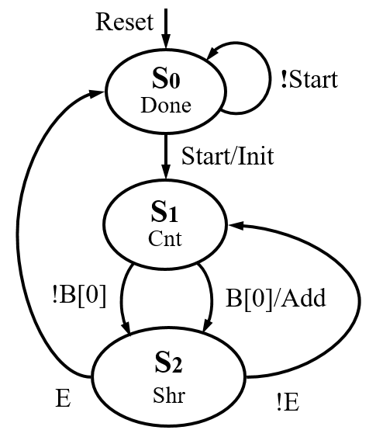
乘法器控制单元(续1)
状态表
Reset
Start
B[0]
E
S^{n}
S^{n+1}
Init
Add
Shr
Cnt
Done
1
x
x
x
x
S0
0
0
0
0
1
0
0
x
x
S0
S0
0
0
0
0
1
0
1
x
x
S0
S1
1
0
0
0
1
0
X
0
x
S1
S2
0
0
0
1
0
0
X
1
x
S1
S2
0
1
0
1
0
0
X
x
0
S2
S1
0
0
1
0
0
0
X
x
1
S2
S0
0
0
1
0
0
Done =(S==S0)
Add = B[0] ·(S==S1)
Cnt = (S==S1)
Init = Start·(S==S0)
Shr = (S==S2)
Notes:
这里表下面的等于意思是 如果 当前状态为等号右边的Si，则等号左边的数据为1；否则为0.
例如Done=S0, Done=(state==S0);
Add=B[0]*S1, Add=B[0]*(state==0);

Slide 17
Verilog描述二进制乘法器
module binary_multiplier (x, y, z, start, done, reset, clk);
output [7:0] z;
output done;
input [3:0] x, y;
input start, reset, clk;
reg [3:0] a, b, d;
reg c;
reg [1:0] state, next_state, t;
parameter S0=2’b00, S1=2’b01, S2=2’b10;
wire e;
assign e = ~|t;
assign z = {a, b};
X
Y
Start
Reset
4
4
乘法器
Clk
8
Z
Done
~|t：缩位或非，所有位为0时输出1，否则为0
Notes:
~|t, 缩位或非，只要两个操作数有一个为1，则结果为0。所以在4位乘法操作的条件下，相当于 e=(t==2'b00);

Slide 18
Verilog描述二进制乘法器(续1)
//state register
always @(posedge clk or posedge reset)
begin
if (reset) state <= S0;
else state <= next_state;
end
assign done = (state == S0);
//next state function
always @(start or e) begin
case (state)
S0: if(start) next_state = S1;
else next_state = S0;
S1: next_state = S2;
Reset
S0
Done
!Start
Start/Init
S1
Cnt
!B[0]
B[0]/Add
S2
Shr
E
!E

Slide 19
Verilog描述二进制乘法器(续2)
S2: if (!e) next_state = S1;
else next_state = S0;
default next_state = S0;
endcase
end
//datapath function
always @(posedge clk)
begin
case (state)
S0: if (start) begin
d <= x; b <= y;
a <= 4’d0; c <= 1’b0; t <= 2’b0;
end
Reset
S0
Done
!Start
Start/Init
S1
Cnt
!B[0]
B[0]/Add
S2
Shr
E
!E

Slide 20
Verilog描述二进制乘法器(续3)
Reset
S1: begin
t <= t - 2’b01;
if (b[0]) {c, a} <= a + d;
end
S2: begin
a <= {c, a[3:1]};
b <= {a[0], b[3:1]};
c <= 1’b0;
end
endcase
end
endmodule
S0
Done
!Start
Start/Init
S1
Cnt
!B[0]
B[0]/Add
S2
Shr
E
!E

Slide 21
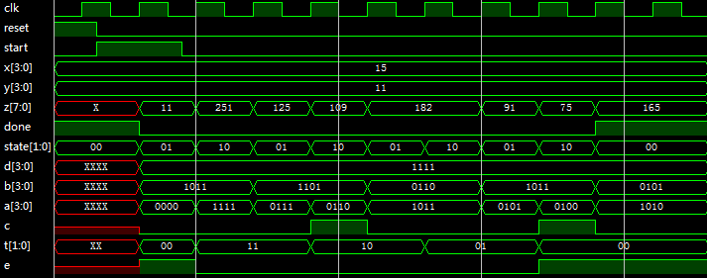
乘法器仿真波形

Slide 22
寄存器传送
S0
L0
寄存器之间传输数据
每个寄存器的数据输入处配置多路数据选择器(MUX)
每个寄存器的输出数据连接到所有MUX
灵活实现多个数据同时传送
n
0
S
n
Ld
n
1
MUX
R0
S1
L1
n
0
S
n
Ld
n
1
MUX
R1
S2
L2
R0 R1
; S0=1, L0=1
; S1=0, L1=1
n
0
S
n
Ld
n
1
MUX
R2

Slide 23
总线
BUS：多个部件共享用于传输数据的导线
每次只能传送一个数据
L0
n
Ld
L0
n
R0
R0 ← R1
n
Ld
n
R0
; E1=1, L0=1
E0
S
L1
2
; E0=0, E2=0
Ld
L1
n
Ld
0
S
n
R1
n
n
n
R1
1
MUX
2
E1
L2
L2
Ld
R0 ← R1
n
Ld
n
n
R2
; S=1, L0=1
n
R2
E2

Slide 24
寄存器组
也称寄存器堆，或者寄存器文件(Register File)
例如，有3个读写端口的2^{m}个n位寄存器，其中
D端口供写
DA：寄存器地址
D：写入数据
WE：写使能
A、B端口供读
AA、BA：寄存器地址
A、B：读出数据
n
寄存器组
(2^{m}×n)
WE
D
DA
m
m
AA
BA
m
A
B
n
n
Notes:
也称寄存器文件(Register File)或者寄存器堆(Register Bank)；双端口输出有利于实现双操作数的计算，例如：加数和被加数，乘数和被乘数等。
寄存器组和MEM的区别。寄存器组使用多个寄存器实现，因此内部组成复杂，但速度快，不一定需要时钟，可双端输出，一般用来作为CPU内部寄存器；MEM采用MOS管或电容实现，组成简单，但速度较慢，需要时钟和控制信号，一般用于需要大批量存储数据的场合。

Slide 25
寄存器组的MUX实现
D
AA
BA
n
2
2
Decoder
R0
n
D
M
U
X
WE
0
1
2
3
0
1
2
3
E
E
2
A
R1
D
n
DA
E
R2
n
D
E
M
U
X
0
1
2
3
R3
n
D
E
3端口4×n寄存器组
A
n
B
n

Slide 26
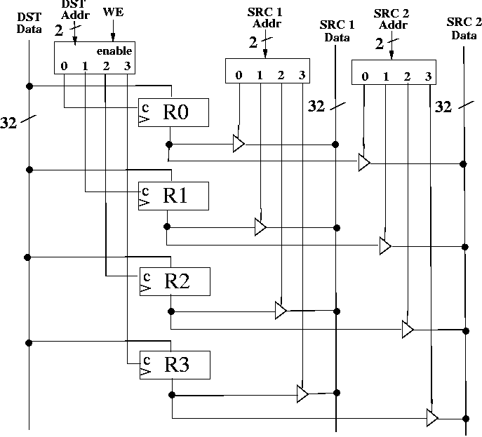
寄存器组的三态门实现
3端口4×32寄存器组

Slide 27
ALU
算术逻辑单元(Arithmetic Logic Unit)
设计8位ALU
ALU功能表
S₃ S₂ S₁ S₀ | H | F（标志）
0 0 0 0 | X | V：溢出标志 C：进位(加法)、 借位(减法)标志 N：负数标志 Z：零标志
0 0 0 1 | X+1
0 0 1 0 | X+Y
0 0 1 1 | X+Y+1
0 1 0 0 | X-Y-1
0 1 0 1 | X-Y
0 1 1 0 | X-1
0 1 1 1 | X
1 0 0 x | X&Y | Z：零标志 N、V和C：任意
1 0 1 x | X|Y
1 1 0 x
1 1 1 x
X
Y
8
8
4
ALU
S
4
8
F
H
Notes:
也称寄存器文件(Register File)或者寄存器堆(Register Bank)

Slide 28
示例—数据通路
8
3
Register
File
DA
D
寄存器组
8个8位寄存器，记为R0~R7
ALU为前例
MEM为存储器
DI/DO: 输入/输出数据
MA: 地址
MW: 写使能
WE
3
AA
BA
3
A
B
8
8
K
0 1
MUX
MB
8
8
X
Y
DI
MA
MW
4
MEM
; AA=1, BA=2, MB=1
ALU
S
F
H
DO
; S=5, MD=0
4
8
; DA=0, WE=1
8
V,C,N,Z
0 1
MUX
MD
R0 ← R1-R2
Notes:
CPU架构，从寄存器组中取地址为1和2的两个数相减，结果存入寄存器组地址0

Slide 29
The End (这节课没作业)

Slide 30
彩(Si)蛋(Kao)时间
为什么4位乘法器要用4位寄存器加移位操作而不是使用2个8位寄存器？
计算速度分析：
int x=31,y; y=x*8;
int x=31,y; y=x<<3;
int x=31,a=8; y=x*a;
int x=31,a=8; y=f(x,a);
(函数定义 int f(int a1,int a2){return a1*a2};)

